Slide 1
SON2
Elio Campitelli

Slide 2
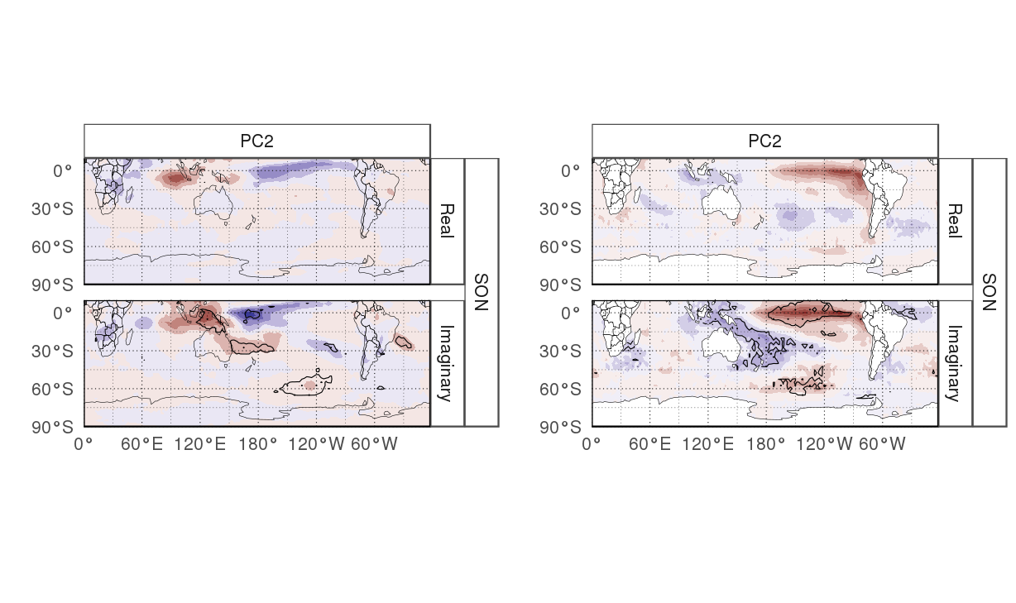
Regresión con OLR / SST

Slide 3
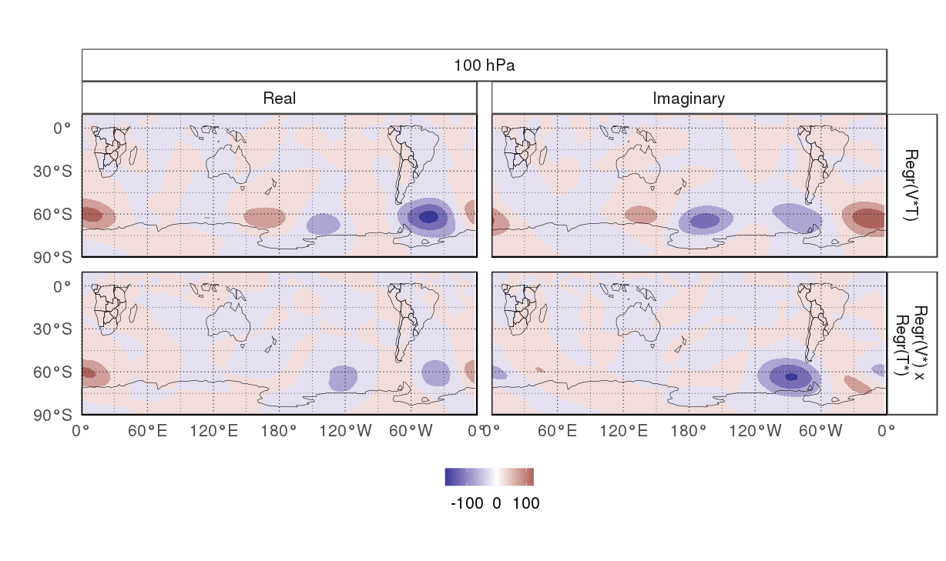
Regresión con VT y multiplicación de regresión de T* con regrsión con V*.

Slide 4
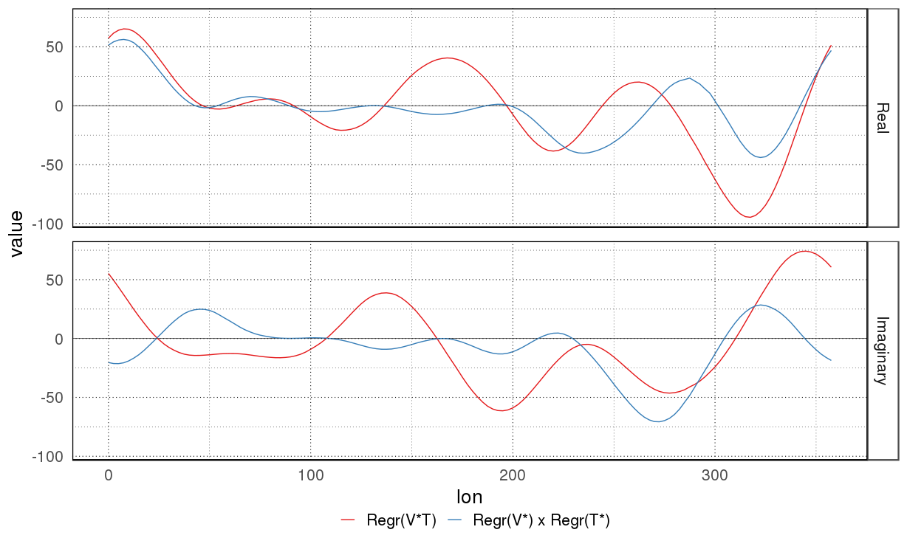
Igual que figura anterior pero para el promedio entre 75°S y 40°S.

Slide 5
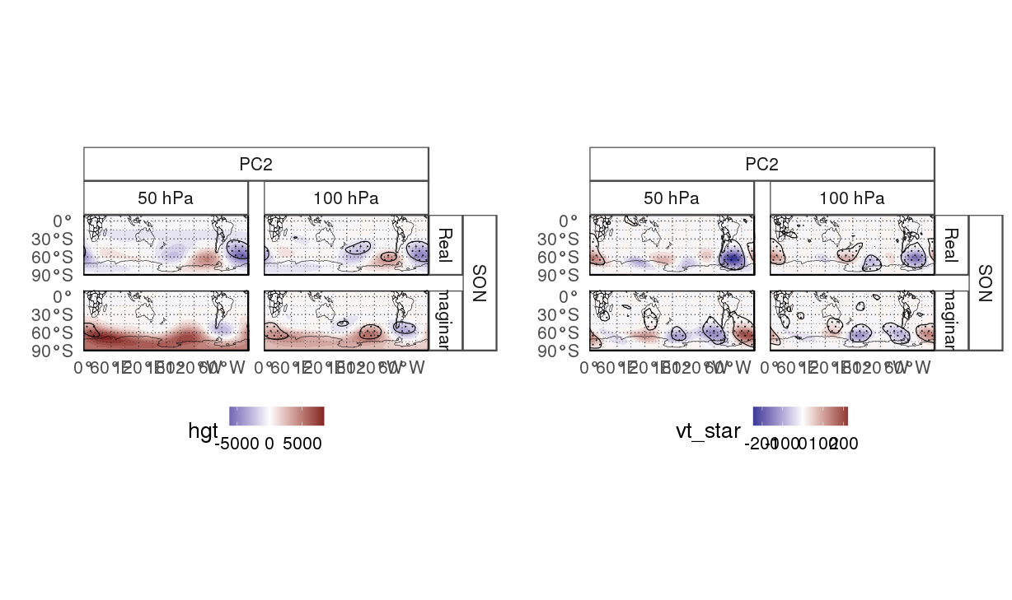
Regresión con Altura geopotential / vT.

Slide 6
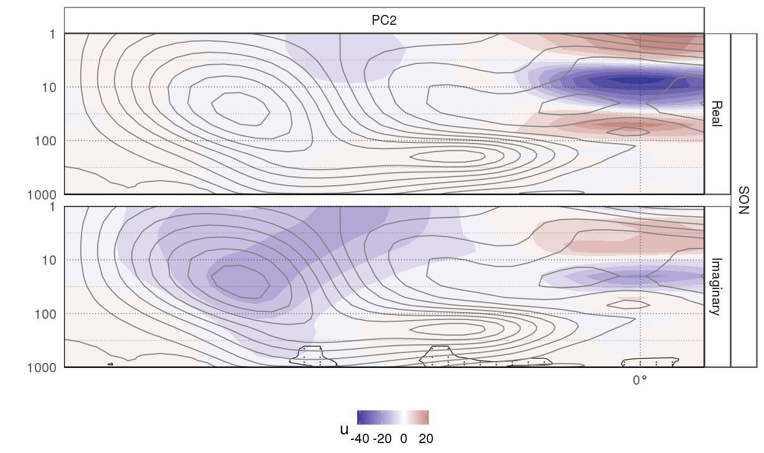
Regresión con U media zonal. En contornos el U medio.

Slide 7
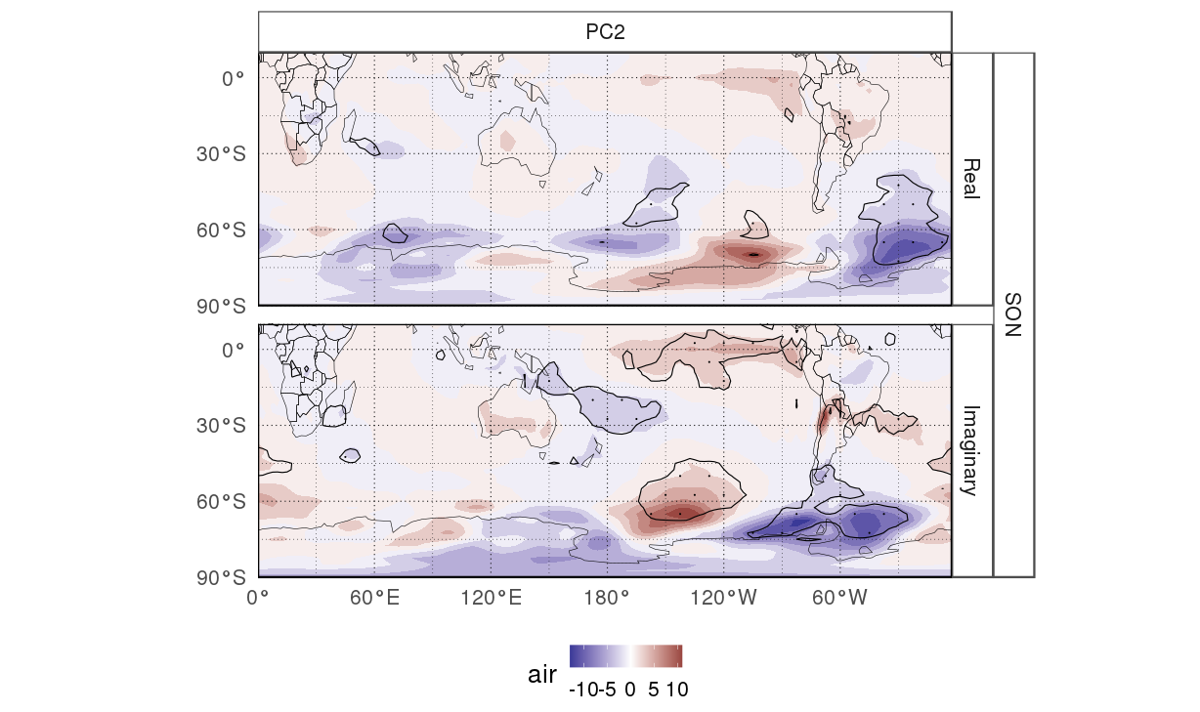
Temperatura
Regresión con temperatura en superficie

Slide 8
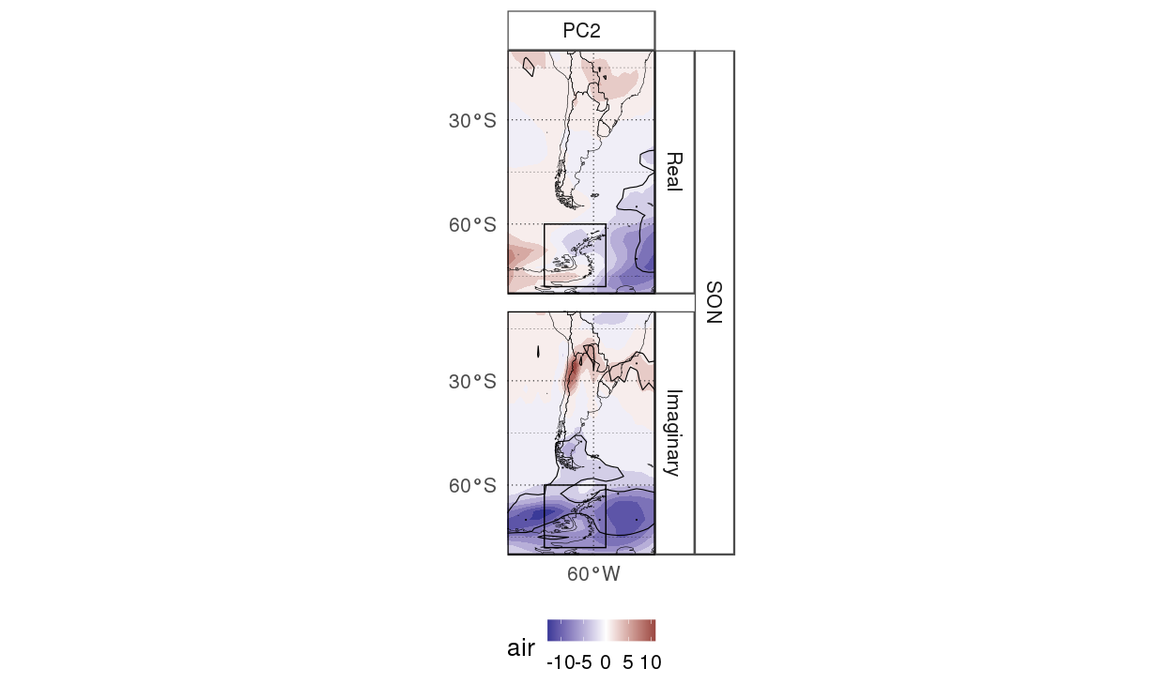
Detalle del anterior en Sudamérica.

Slide 9
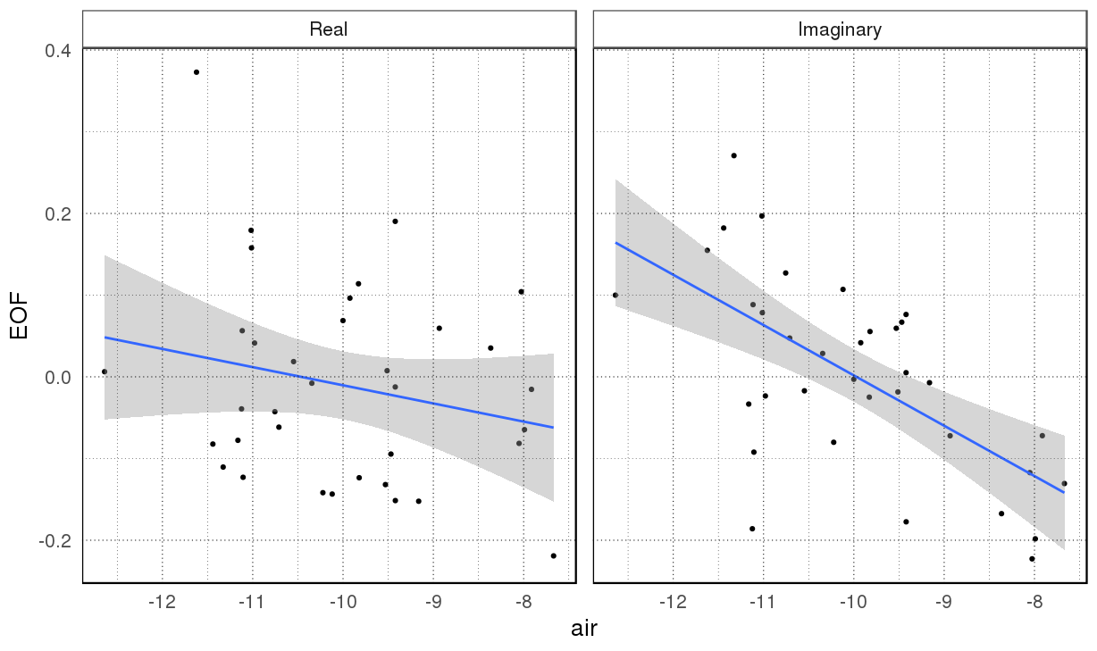
Relación de EOF con temperatura media en la Península Antártica (caja en la figura anterior).

Slide 10
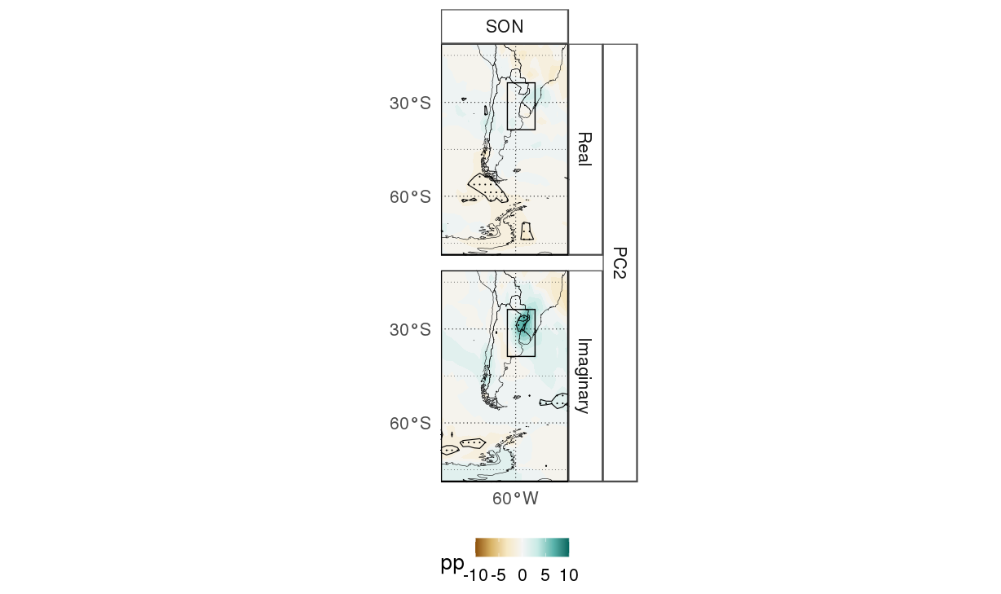
Precipitación (CMAP)
Regresión con precipitación en sudamérica.

Slide 11
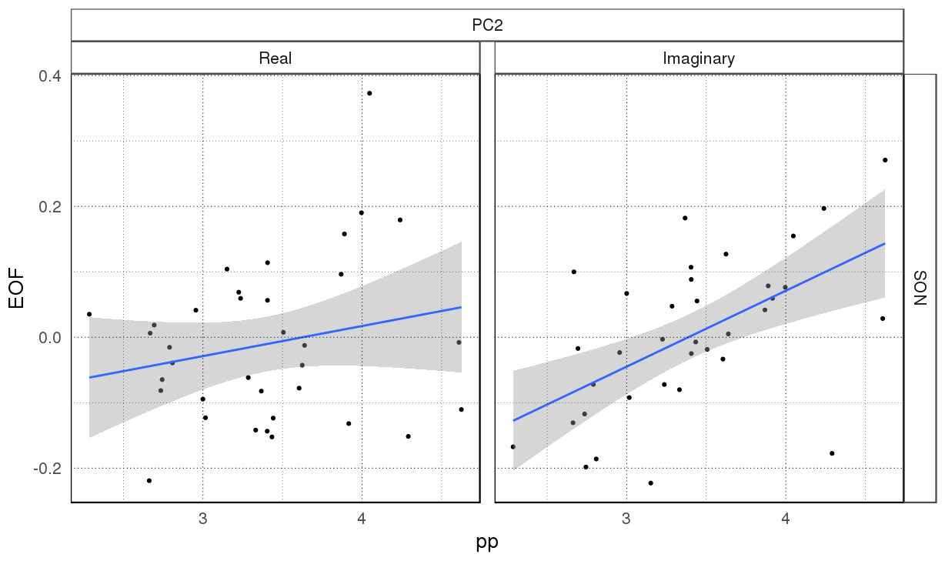
Precipitación media en LPB (caja de la figura anterior) en función de parte real e imaginaria de cada PC.

Slide 12
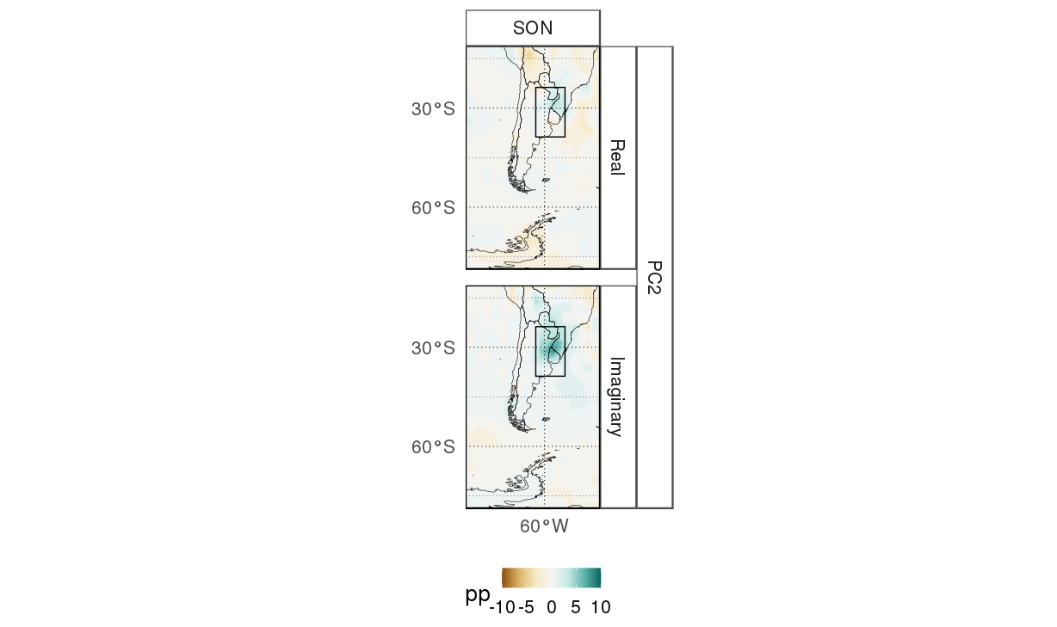
Predicción de precipitación
Regresión con precipitación en sudamérica.

Slide 13
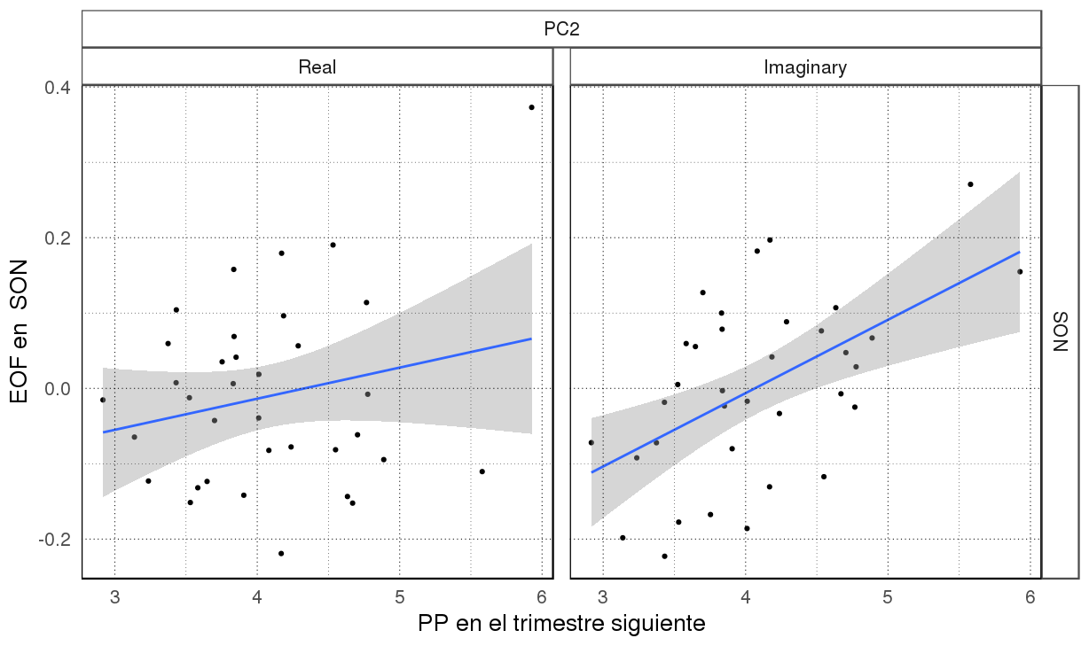

Slide 14
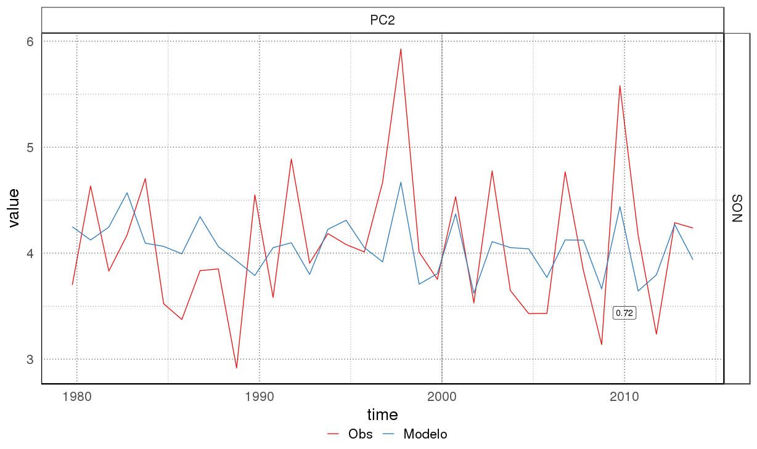
Series temporales de precipitación en LPB observadas (rojo) y modeladas con modelo lineal (azul). El modelo se ajustó con datos anteriores a 2000. Se muestra la correlación entre las series para los datos posteriores a 2000.

